Slide 1
Implementando CRUD com requisições HTTP
Prof. Esp. Pedro Miho

Slide 2
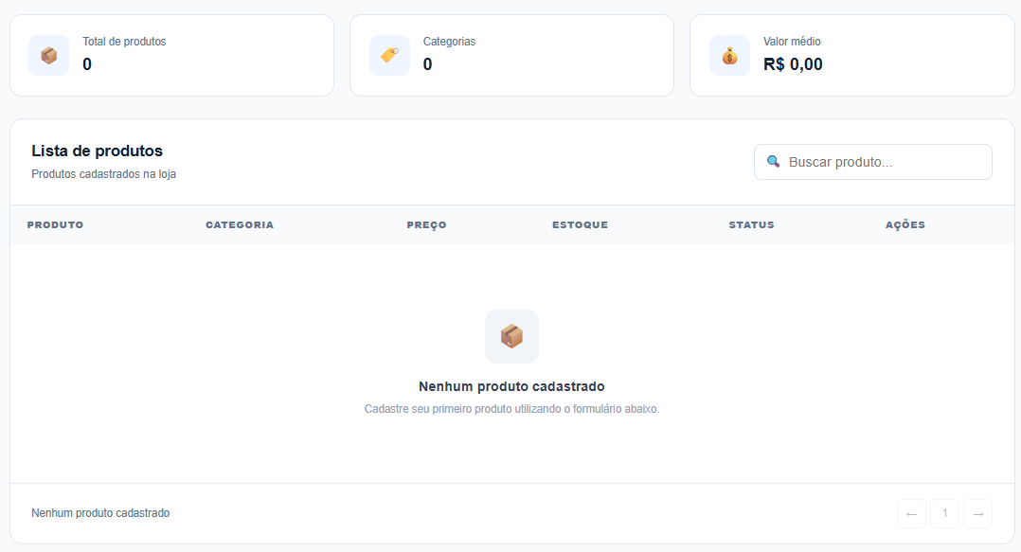
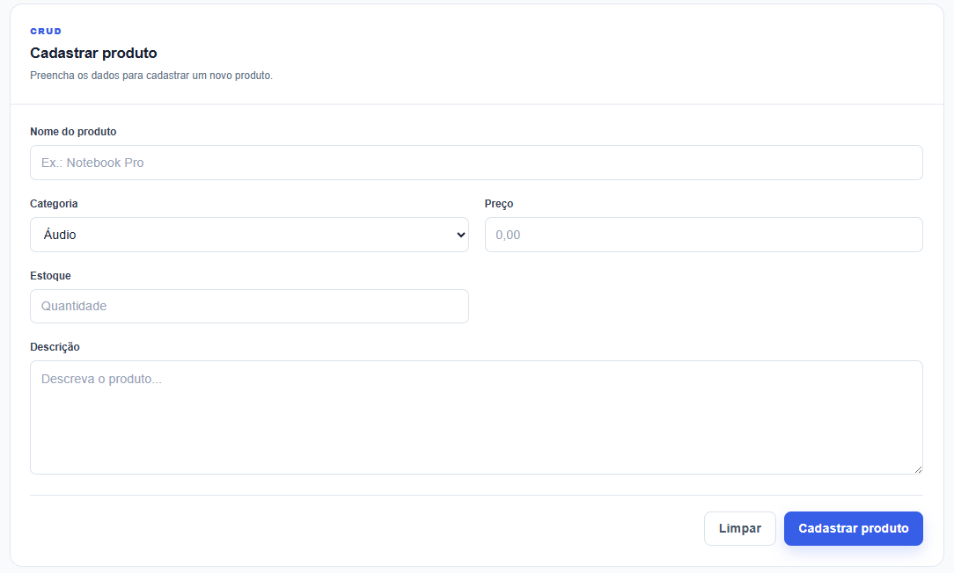
Como mostrar os equipamentos registrados

Slide 3


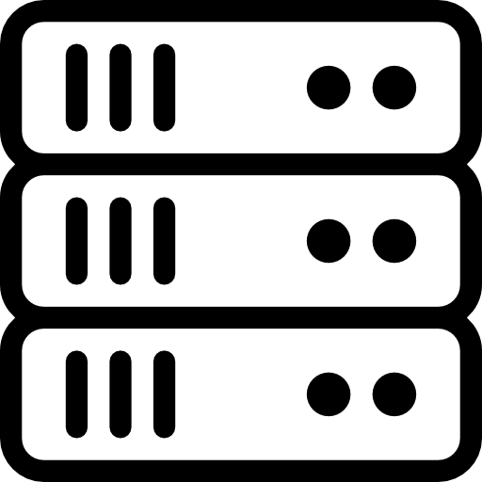
O que é uma API ?
API (Application Programming Interface, ou Interface de Programação de Aplicações) é um conjunto de regras e definições que permite que diferentes sistemas e aplicações se comuniquem entre si.
Ela funciona como um intermediário que recebe uma solicitação (request), processa essa solicitação e retorna uma resposta (response).
request
request
reponse
reponse

Slide 4



Exemplo com o mundo real
request
request
response
reponse
request
request
response
reponse

Slide 5
O que são GET, POST, PUT e DELETE?
Essas palavras representam os métodos HTTP, que são usados para comunicação entre clientes (como navegadores ou aplicativos) e servidores. Cada um desses métodos define uma ação específica a ser realizada em um recurso da API.
GET - Busca dados em um servidor sem alterá-los, como ao consultar um CEP.
POST - Envia informações para um servidor para criar um novo recurso, como cadastrar um usuário.
PUT - Atualiza completamente um recurso existente, substituindo seus dados.
DELETE - Remove um recurso de dentro de um servidor, como excluir uma conta.

Slide 6
O que é JSON?
JSON (JavaScript Object Notation) é um formato leve para armazenar e transmitir dados, estruturado como um conjunto de pares chave: valor. Ele é amplamente utilizado para comunicação entre aplicações web e APIs, sendo usado em aplicações como:
Respostas de APIs (como ViaCEP, OpenWeather, etc.).
Armazenamento de configurações (ex.: package.json em projetos Node.js).
Troca de dados entre sistemas em aplicações web e móveis.

Slide 7
JSON-Server
O JSON Server é uma ferramenta que permite criar rapidamente uma API REST simulada a partir de um arquivo JSON. Ele funciona como um back-end fictício, permitindo que o front-end faça requisições HTTP como GET, POST, PUT e DELETE. Nesta aula, vamos utilizá-lo para simular o gerenciamento de produtos da nossa loja sem precisar desenvolver um back-end real.
request
request
JSON Server
db.json
response
reponse

Slide 8
Como instalar o JSON-Server
Verificar o Node.js:
node --version
Verificar o Node.js:
npm --version
Se ambos retornarem uma versão, o ambiente está pronto.

Slide 9
Instalar o JSON Server
Podemos instalar globalmente:
npm install -g json-server
Depois verificamos:
json-server --version

Slide 10
Criar o projeto
Dentro da pasta do projeto:
tech-store/
├── index.html
├── css/
│ └── style.css
└── db.json
No db.json, inicialmente podemos deixar:
{
"produtos": []
}

Slide 11
Instalar o JSON Server
No terminal, dentro da pasta do projeto:
json-server --watch db.json
Dependendo da versão instalada, o comando pode ser simplesmente:
json-server db.json
O servidor disponibilizará nossa API localmente, normalmente em:
http://localhost:3000

Slide 12
Instalar o JSON Server
E o recurso de produtos:
http://localhost:3000/produtos
Para a aula, eu faria primeiro essa instalação e mostraria aos alunos o db.json e a URL /produtos no navegador. Só depois entraria no GET com JavaScript.

Slide 16
Por que uma API precisa retornar informações?
Quando uma aplicação realiza uma requisição, ela precisa saber qual foi o resultado da operação.
Uma resposta adequada permite identificar:
✅ Se a operação foi realizada com sucesso
❌ Se houve algum erro
🔎 Se o recurso foi encontrado
🆕 Se um novo recurso foi criado
📭 Se não há conteúdo para retorna
DELETE /dentista/1
204 No content
200 ok

Slide 17
Por que não retornar sempre 200?
O problema do 200 OK
Imagine que a API sempre retorne:
Será que deu certo ?
O cliente não consegue saber claramente o que aconteceu.
Por isso, utilizamos diferentes códigos HTTP para representar diferentes resultados.
O código HTTP faz parte do contrato da API.
200 ok
para qualquer situação.
DELETE /dentistas/10
→ 200 OK
POST /dentistas
→ 200 OK

Slide 18
Os principais métodos HTTP
Método | Objetivo | Exemplo
GET | Consultar | Buscar dentistas
POST | Criar | Cadastrar dentista
PUT | Atualizar | Alterar dentista
DELETE | Excluir | Remover dentista

Slide 19
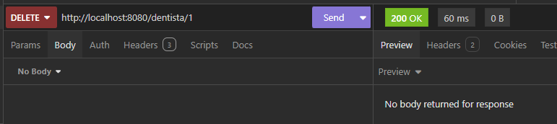
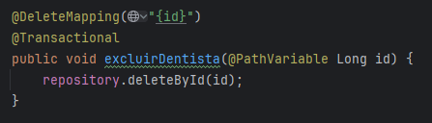
Colocando em prática

Slide 20
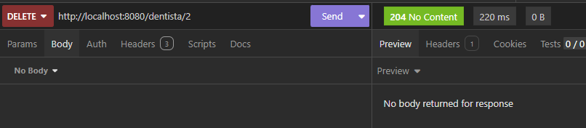
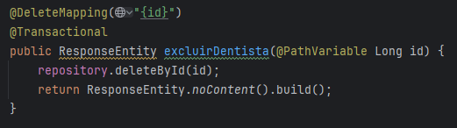
Colocando em prática

